Slide 1
WHITE PAPER
TOKENIZE INDIVIDUAL CREATIVITY

Slide 2
목차
Catalog
1 배경
2 CFun 사업 소개
2.1 CFun 사업
2.2 CFun이 해결해야 할 문제
2.3 CFun 생태계 구축
2.4 기술 해결 방안
2.5 업무 모형
3 CFun 이력 및 비전
3.1 순탄한 시작——중국 시장에서의 성공 이력
3.2 대외적 발전——해외 시장 개척
3.3 대내적 발전——창작 영역 확장
4 CFun 응용 영역
4.1 IP 거래
4.2 VIP 구매 및 사용
4.3 유료구독
4.4 콘텐츠 부가 서비스
4.5 상금 수여 서비스
4.6 상호 알림 서비스
5 CFun 앱 간단소개
5.1 CFun 콘텐츠 공동 창작 소셜 네트워크
5.2 CFun 콘텐츠 소셜 네트워크에서 획득한 업적
6 발전 연대표
7 CFun팀 팀원소개
8 맺음말
9 면책 성명
5
6
8
12
13
15
15
16
17
17
17
17
17
17
18
19
23
24
26
27

Slide 3
1
배경
Background
CFun은 전세계 크리에이터들의 공동 창작을 위한 플랫폼으로, 각 그룹은 블록체인 상의 기록을 통해 협동 창작에 대한 소유권과 관리 권한을 행사할 수 있습니다. 또한 CFun은 특허 받은 계산법을 통해 IP 시장 가치를 예측하여 수요자와 매칭시켜 주고, 스마트계약을 통해 창작 공헌 계산 및 거래를 완성시키는 시스템으로, 크리에이터는 개인의 데이터 자산 가치 보호 및 전달을 실현할 수 있습니다.
현재 사회에서는, 1%의 높은 순위를 자랑하는 IP는 최고의 가치를 뽐내고 있지만, 남은 99%의 IP 중에서도 90%의 우수 콘텐츠는 현금화가 어려운 상황입니다. 수많은 중소기업(중국은 현재 약 4000만 개의 중소기업이 있음)은 주류 IP를 구매할 필요성을 느끼지 못 할 뿐더러 적합한 IP 또한 찾지 못하는 추세입니다. 결코 1%의 콘텐츠만이 IP가 아님에도 불구하고 시장에서는 IP에 대한 개념이 이미 많이 왜곡되어 있습니다. 사실 본질적으로는 팔로워가 있는 모든 콘텐츠가 IP에 속해 있음을 우리는 기억해야 합니다. 늘 그렇듯이 수많은 브랜드 업체, 엔터테인먼트, 게임 회사는 자신들에게 적합한 IP 매칭에 있어서는 열과 성의를 다 합니다. 사람들의 인상에 깊이 자리잡은 몇몇 광고처럼 자신들이 만들어낸 IP 이미지 또한 사람들의 뇌리에 오래 남길 기대하는 건 당연합니다.
현재 IP 거래시장에 존재하는 문제점은 크게 두 가지로 나눌 수 있습니다.
첫째, 대량의 IP 수요와 무수한 잠재력이 있는 IP들을 매칭할 방법이 없습니다.
콘텐츠는 절대적인 좋고 나쁨이 없습니다. 동일한 콘텐츠도 수요자들에게는 각기 다른 가치를 지니기 때문입니다. IP 수요자는 비주류의 IP가 자신의 목표와 부합할지 섣불리 판단하기 어렵고, 중소형 수요자(예: IP 구매 또는 예산이 1000달러 정도일 경우)는 대량의 크리에이터를 수용하기가 어렵습니다. 크리에이터 또한 직접적인 비즈니스 협상 참여가 익숙하지 않기 때문에 크리에이터와 수요자가 매칭되기까지는 디자인 회사, 광고 대행사 등 중개자를 필요로 하며 많은 중개 비용을 소비하게 됩니다. 이런 과정을 거쳐 만들어진 결과는 안타깝게도 수요자는 자신에게 적합한 IP를 얻지 못하고, 크리에이터는 만족할만한 대가를 얻지 못합니다. 그렇기에 저희 CFun은 특허 받은 “독자의 독서행위 데이터에 근거한 콘텐츠 가치 판정법”으로 콘텐츠 크리에이터와 독자의 유효한 데이터를 블록체인에 기록하여, 콘텐츠 가치 평가에 대한 기초를 다질 것입니다.

Slide 4
둘째, PGC 창작 방식의 비용이 지나치게 높습니다.
투자수익률을 높이기 위해 시장의 모든 회사와 기관(게임 엔터테인먼트, 디자인, 애니메이션 등)은 대체적으로 PGC(Professional Generated Content, 전문가 제작 콘텐츠) 방식을 채택하며, 1%의 행운을 꿰차기 위해 거의 모든 자원을 IP 육성에 투자합니다. 극소수의 크리에이터는 순식간에 성공하여 돈방석에 앉을 수도 있지만, 대부분의 크리에이터는 늘 생계에 치이다가 결국 작품 제작을 포기하기도 합니다. 현 시대에 무언가를 제작한다는 것은, 어찌보면 뿌린대로 거둔다는 말과 다르게 한판의 도박 같습니다.
이러한 상황을 극복하고자 창작 자본금을 낮추고 싶다면 UGC(User Generated Content, 사용자 제작 콘텐츠) 방식을 채택해야 합니다. 개인이 무언가를 만들어 내기에는 기술과 능력에 제한이 있기 때문에 복잡한 과정의 창작은 시작조차 할 수 없습니다. 이런 점을 개선하기 위해 저희 CFun은 CoGC(Collaboratively Generated Content, 협동 창작 콘텐츠) 개념을 도출해냈습니다. CoGC는 한 그룹 안에서 각자 다른 기능과 분야의 크리에이터들이 서로 협력하여 함께 멋진 작품을 제작하는 것으로, 공동 창작 형식의 소셜 네트워크로 이해할 수 있습니다. 그렇기에, 저희 CFun의 주역할은 CoGC 창작을 돕고 관련된 기능을 제공하는 것입니다.
이에 있어서 CFun은 대내적 발전에서 대외적 발전으로 나아가고 있습니다. 먼저는 중국 국내에서 대내적으로 이차원 언어 코스플레이 영역에 협동 창작 프로젝트 CFun을 수립하였고, 이는 테스트, CoGC 과정 인증, 계산법, 모드와 거래 수요에 사용되었습니다. 이미 획기적인 성공을 거두었으며, 현재 중국 창작 콘텐츠 영역에서 가장 큰 플랫폼이 되었습니다. 이어서 CFun은 콘텐츠 창작 영역을 전 세계(일본, 한국, 미국, 영국, 프랑스)로 뻗어나가는 대외적 발전을 할 것입니다. 아울러 CFun은 기타 모든 창작 영역(만화, 음악, 영화 등)에서 조직적 협동 창작을 구축할 것입니다.
저희 CFun의 목표는 전세계의 수많은 크리에이터를 모아 양질의 시스템을 제공하여 그들의 작품 제작을 돕고, 개개인의 소중한 데이터 자산의 가치를 보호하고 전달하는 것입니다.

Slide 5
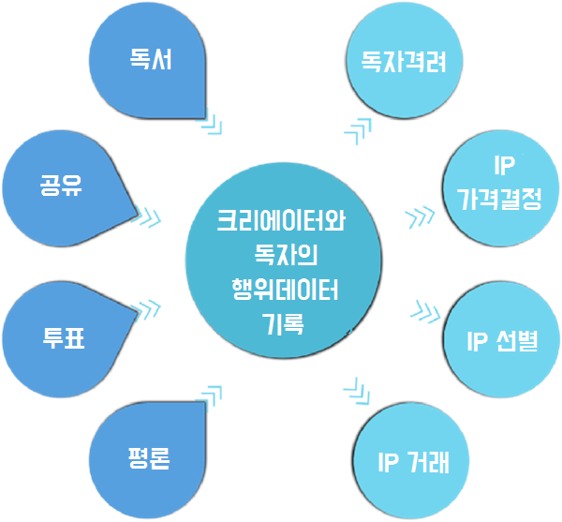
2
CFun 사업 소개
CFun Project introduction
2.1 CFun 사업
CFun은 퀀텀 블록체인에 구축된 분산앱(DApp, Decentralized Applicaiton)으로, 전세계 크리에이터가 한 곳에 모여 함께 창작할 수 있도록 도와주는 하나의 큰 플랫폼입니다. 그룹 형태로 공동 창작하며 블록체인에 기록을 남겨 권리를 확립합니다. 특허 받은 계산법을 통해 IP 시장 가치를 예측하여 수요자와 매칭시켜 주고, 스마트계약을 통해 창작 공헌 계산 및 거래를 완성시키는 시스템으로, 크리에이터는 개인의 데이터 자산 가치 보호 및 전달을 실현할 수 있습니다.
CFun 핵심 체제

Slide 6
2.2 CFun이 해결해야 할 문제
2.2.1 다량의 콘텐츠 저작권
CFun은 이미 수 만개의 콘텐츠를 보유하고 있는 창작 플랫폼입니다. 하지만 플랫폼 상에 수많은 콘텐츠는 언제나 쉽게 복제되어 크리에이터의 권리 보호와 거래에 어려움을 주기 마련입니다.
이에 있어서 블록체인은 콘텐츠를 왜곡시키거나 위조할 수 없는 특징이 있습니다. CFun은 이러한 블록체인 특징을 사용하여 크리에이터가 처음 작품에 영감을 얻었을 때부터 작품을 완성시키는 마지막 순간까지 모든 과정을 블록체인에 기록합니다. 또한 모든 작품에 대한 권한은 스마트계약을 통해 크리에이터 개인이 직접 행사할 수 있도록 합니다.
2.2.2 창작 IP 가치화 및 수요의 적합도
“미완성 작품이나 겨우 몇 백자 뿐인 좋은 아이디어들은, 과연 어떻게 콘텐츠 가치를 계산하고 거래를 진행할 수 있는 것인가” 하는 의문이 생길 수 있습니다. 저희 CFun은 이러한 문제를 해결하고자 블록체인의 데이터 보존 특징을 이용하여 크리에이터의 창작 과정과 독자의 구독, 평론 등 행위 데이터를 기록하고, 기록한 데이터들을 수집 및 분석하여 “독자의 독서행위 데이터에 근거한 콘텐츠 가치 판정법”을 디자인했습니다. 이렇게 설계된 가치 판정법은 크리에이터와 독자의 행위 데이터를 통해 0부터 1까지의 IP 목표 소비자를 끌어들이는 영향력과 시장의 잠재력을 반영해냈습니다. 동시에 IP 수요자는 이러한 가치 판정법을 통해 가장 적합한 IP 콘텐츠를 고를 수 있으며, 스마트계약을 통해 직접 거래를 성사시킬 수 있습니다.
2.2.3 데이터의 공신력
현재 저작권 거래 시장의 IP 데이터는 매우 손쉽게 조작될 수 있으며, 수요자 또한 IP 데이터의 진위여부를 분별할 수가 없습니다. 플랫폼의 자본을 낮추고 시스템의 투명성을 높이기 위해, CFun은 블록체인 기술을 도입하여 시스템의 신뢰성을 업그레이드 했습니다. 콘텐츠 가치에 영향을 주는 모든 데이터를 정기적으로 블록체인에 기록하여 콘텐츠를 왜곡과 위조로부터 보호하며, 크리에이터와 독자의 행위 데이터를 실시간으로 업데이트하여 구매자의 구매에 확신을 줍니다.

Slide 7
2.2.4 일반 크리에이터의 불안정한 수입
대게 90%의 일반 크리에이터의 수입은 독자의 구독률과 장려금으로 이루어져 있기 때문에 팔로워가 적은 창작 초기에는 대체적으로 수입이 없습니다. 하지만 CFun만의 가치 판정법을 통해 작품 초기단계에 IP 수요자를 구매와 투자에 참여하게 하면 크리에이터들은 작품의 현금화를 기대하며 작업할 수 있습니다.
2.2.5 효율적 실현과 독자의 가치에 대한 격려
독자의 모든 구독, 투표, 공유, 평론 등 액션은 IP의 가치를 높이는 것입니다. 하지만 이와 반대로 현재 운영되고 있는 대부분의 시스템은 독자에 대한 격려 체제가 보편적으로 부족하며, 편리하고 합리적인 이익 분배 체제도 아직 제대로 갖춰지지 않았습니다.
CFun은 블록체인 기술 도입 후, 독자의 모든 행위를 기록 및 확인하고 그에 상응하는 CFun 포인트(이하 CFun)를 적립해줍니다. 또한 CFun은 퀀텀 블록체인 시스템과도 결합해 빅 데이터의 창작 생태계를 구축하였고, 실시간으로 이슈 IP를 평가하며, 스마트계약을 통해 IP 수요를 형성하여 IP 심사, 결산, 상금 수여를 진행합니다.
IP 수요자는 필요한 IP를 구매할 때, 특유의 포인트 피드백 시스템을 통해 소셜 네트워크의 CFun 소유자에게 간접적으로 보답하게 됩니다. 크리에이터와 독자는 창작과 구독을 통해 일정 수량의 CFun을 획득하게 되며, 가치가 높은 미션을 완수한 경우 미션 가치 및 개인의 공헌도에 따라 추가 CFun을 획득하게 됩니다.

Slide 8
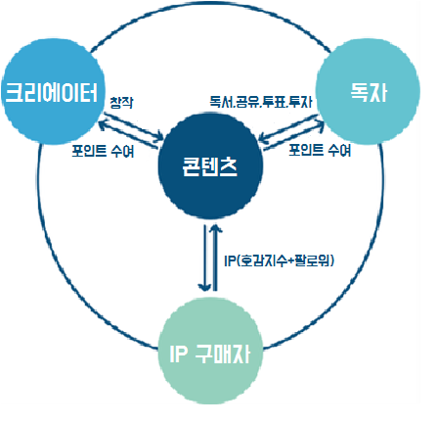
2.3 CFun 생태계 구축
CFun은 이차원 언어 코스플레이 영역에 협동 창작 프로젝트 CFun을 수립하였고, 먼저는 한,중,일 세 나라를 중심으로 아시아태평양 지역에 IP가 육성한 핵심 DAC(Decentralized Autonomous Corporation) 생태계를 구축할 것입니다. 구성원간에 수요와 콘텐츠와 IP 가치를 결합한 협동 관계를 통해 공동 창작, 공동 성장, 공동 전파, 공동 수익으로 나아갈 것입니다.
CFun 생태계
2.3.1 협동 창작, 공동 수익
크리에이터는 IP의 창작자이자 소유자이다. 크리에이터는 스스로 자유롭게 새로운 IP 창작을 할 수 있을 뿐더러 IP 수요자 요구에 맞춰 제작 또한 가능합니다. 이 작업 과정에 다른 크리에이터들도 자유롭게 참여하여 공동 창작을 진행 할 수 있습니다. 콘텐츠의 창작 과정은 실시간으로 블록체인에 기록되는데, 이 기록은 공동 창작에 참여한 모든 크리에이터들의 판권을 증명함과 동시에 IP 수익 분배의 근거이기도 합니다.
2.3.2 독자의 참여와 IP 팔로워 경제 만끽
독자의 구독, 평가, 공유, 투표 등의 모든 행위는 콘텐츠의 가치를 높이는 중요한 요소입니다. 독자들의 이러한 가치 있는 행위는 스마트계약을 통해 상금을 부여합니다. 소셜 네트워크 콘텐츠 창작 방식을 중심으로, 콘텐츠 생산에서부터 전달과 소비에 이르기까지 시스템을 구축하면, 크리에이터의 창작 원동력과 경험을 늘리고 독자의 참여도 또한 높일 수 있기에 창작 생태계에 모든 면에 더 많은 기회가 주어집니다.
2.3.3 독자의 행위 데이터에 근거한 콘텐츠 가치 판정법
“독자의 독서행위 데이터에 근거한 콘텐츠 가치 판정법”은 독자의 독서행위를 기초로 하고, “호감지수(β)”를 핵심 변수로 하며, 작품의 주제, 글자 수, 구독량 등 단일한 지표의 가중평균값(θ)을 더하여 콘텐츠 가치를 판정하는 계산법입니다. 마지막에는 콘텐츠 가치값 α를 도출해냅니다. (해당 콘텐츠 가치 판정법은 이미 특허 신청을 마친 상태)
콘텐츠 가치 α=β+θ
콘텐츠 가치 = 호감지수+가중평균값

Slide 9
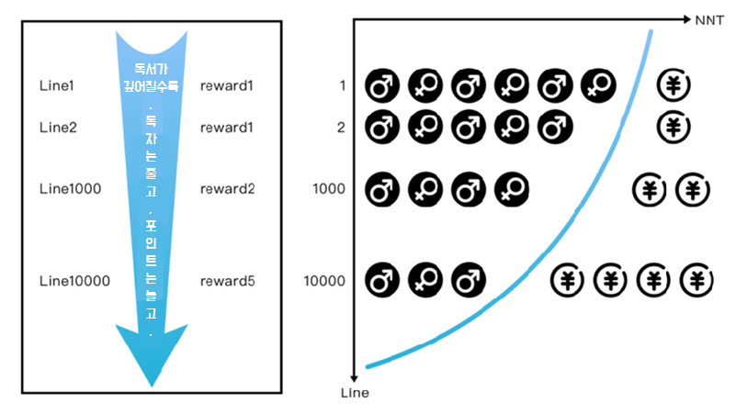
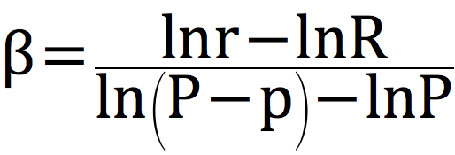
2.3.4 호감 지수
유저의 콘텐츠 소비 행위에 대한 데이터를 정리, 분석하여 CFun은 “호감지수（β）”를 콘텐츠 가치 판정법의 주요 수치로 삼아 다른 작품과 비교할 수 있게 만들었습니다. 데이터 분석을 통해 독서 진도의 향상에 따라 독서에 참여하는 사람이 늘어나는 것을 발견했습니다. 하지만 늘어난 사람의 수에 비해 끝까지 독서를 마치는 사람은 눈에 띄게 적었습니다.
호감지수
“호감지수”는 독자의 구독 행위 데이터 누적과 작품의 인기가 떨어지는 속도의 기록과 분석을 통해 만들어진 곡선을 뜻합니다.
종합하면 아래의 공식이 나옵니다:

Slide 10
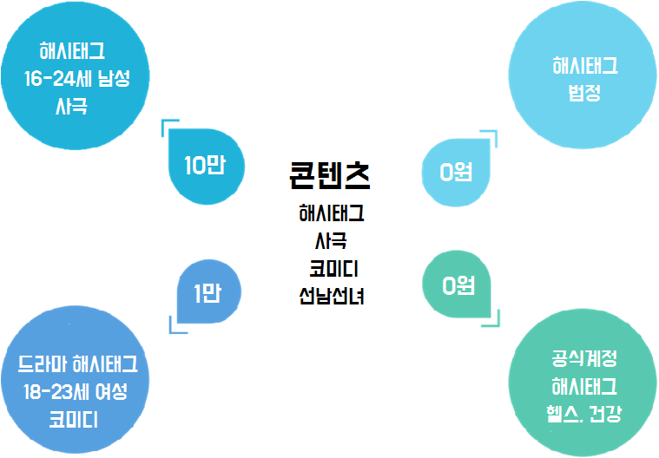
공식 중에
(1) r은 구독한 글자수를 나타냅니다.
(2) R은 고정값으로 콘텐츠의 총 글자수를 뜻합니다.
(3) p는 끝까지 구독을 마친 사람의 수를 나타냅니다.
(4) P 또한 고정값으로 r값이 작을 때 p값은 가장 큰 값을 얻고,
공식에서의 r의 가치값은 R보다 작고, p의 가치값은 P보다 작습니다.
1. “호감지수”는 임무 완성도 평가의 중요한 구성 요소이며, 아래의 3가지 작용을 합니다:
(1) “호감지수”가 IP에 대한 작용으로는, “호감지수”가 높을수록 독자의 구독 취소율이 낮으며, 이로 인해 더 많은 새로운 독자들을 끌어들일 수 있고 기존의 독자들을 붙잡아 둘 수 있습니다. 또한 “호감지수”를 통해 쉽게 인기 있고 잠재력 있는 IP를 발굴해낼 수 있습니다.
(2) “호감지수”가 크리에이터에 대한 작용으로는, “호감지수”는 크리에이터에게 독자의 선호도를 더 자세히 알 수 있게 도와줄 뿐더러 작품에서 어느 부분이 팔로워가 적어지는 부분인지 판단할 수 있게 하여, 구독자를 창작 과정의 조력자로 만들 수 있습니다.
(3) “호감지수”가 IP 수요자에 대한 작용으로는, “호감지수”가 “작품 주제 + 호감지수 + 팔로워 수량” 등의 데이터 모형을 만들어, IP 수요자에게 IP의 가장 적절한 구매 시기를 알려주는 도우미 역할을 합니다.
2. 동일 콘텐츠와 가치의 관계

Slide 11
2.3.5 IP선별 및 가격 책정
(1) IP 선별
소셜 네트워크는 흥미와 취미가 서로 비슷한 사람으로 구성되며, 구성원은 공동 가치 의식, SNS 의식, 충성도 및 브랜드에 애정을 가지는 경향이 있으며, 공통의 구독 흥미와 심사 기준을 갖기도 합니다.
독자 태그 설정은 IP 가치를 책정하는데 도움을 주고, IP 수요자는 콘텐츠 주제에 그룹 구성원 이미지를 통해 해당 IP가 자신에게 적합한지 판단할 수 있습니다. 아직 팔로워가 많이 없는 경우에도 수백, 수천 명의 상세한 기록을 통해 IP의 전망을 예측해보며, IP 수요자의 구매를 도울 수 있습니다.
(2) IP 가치 평가
독자의 행위 데이터를 수집 및 분석하여 만들어진 “독자의 독서행위 데이터에 근거한 콘텐츠 가치 판정법”으로 IP의 실시간 가치를 계산해내며, IP 수요자에게 더 직접적으로 IP의 가치를 보여줍니다.
2.3.6 IP 거래
IP 수요자는 스마트 데이터 선별에 근거하여 수요에 만족하는 IP 작품을 고르게 되며, 크리에이터와 직접 가격 협상을 진행하며 거래를 합니다. 또한 IP 수요자는 각 항목의 IP 목표 요구에 맞춰, 창작에 참여할 크리에이터를 모집하며, 스마트계약을 설정하여 IP 성장 목표 및 상금을 정합니다.
2.3.7 저작권 규칙
크리에이터는 저작권을 공유하게 되는데, 저작권 공유는 초기에 크리에이터가 스마트계약에서 정한 규칙을 바탕으로 진행됩니다.
2.3.8 콘텐츠 해시태그
독자의 구독 행위 데이터, 크리에이터의 창작 행위 데이터, IP 수요자의 구매 행위 데이터의 분석을 통해 CFun 생태계의 모든 개체에 해시태그를 부여하여, 모든 개체의 캐릭터를 더 입체적이며 풍성하게 만듭니다.

Slide 12
2.4 기술 해결 방안
CFun DApp은 퀀텀 블록체인 공동 창작 이동 어플리케이션에 기초를 두고 있어서, 데이터 처리양이 크고 동시 발생률이 높은 특징을 가지고 있습니다. 블록체인의 데이터가 실시간 기록과 확인이 어렵고, 돈을 지불해야 하는 특징으로 인해, CFun은 전문적인 행위 계산법을 설계했습니다. 블록체인에 기록되는 모든 데이터는 시간, 신분, 속성 등 정보들을 저장하고 압축하여, 블록체인을 효율적으로 이용할 수 있게 설계한 것입니다.
행위 계산법은 CFun의 콘텐츠 분류 규칙에 근거하여 설계되었고, 콘텐츠의 유형, 주제, 제목 등 순서로 세분화하여 저장합니다. 사용자의 창작 및 기타 모든 행위는 서버에 업로드되어 각각의 노드로 분류되며, 낮은 순위부터 높은 순위로 상한선의 데이터 노드를 검색하여 인코딩 압축 후 블록체인에 기록되기에 퀀텀 스마트계약에 적합합니다.
유저 행위에 관한 모든 정보는 CFun 서버에 저장되며, 서버는 이러한 행위들의 내용, 시간, 유저 정보를 종합할 수 있고, 행위의 선후 관련 요소 또한 추가 할 수 있습니다. 독자 행위에는 태그를 생성하여 행위 계산법과 블록체인 상의 데이터 기록을 결합합니다.
CFun 유저의 창작 행위와 기타 의미 있는 행위는 모두 콘텐츠 창작 가치의 일부분으로 간주하며, 서버는 콘텐츠 분류 규칙을 기초로 유저가 자신 혹은 타인의 공헌도와 지분을 확인하기 편하게 데이터 조회 서비스를 제공할 것입니다.

Slide 13
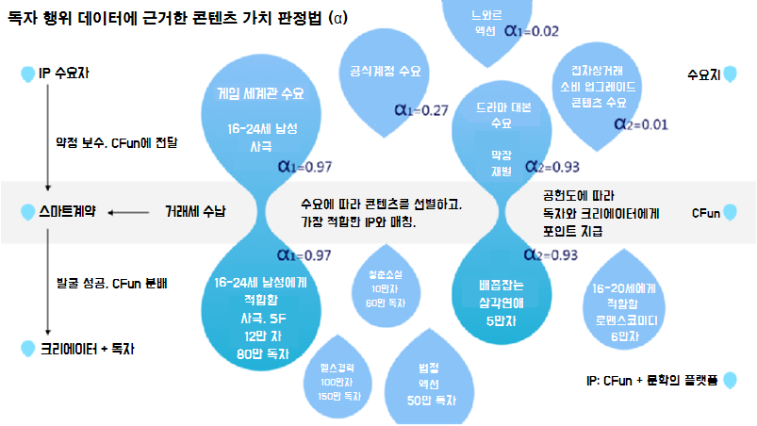
2.5 업무 모형
2.5.1 참여자 신분
CFun 생태계는 IP 소셜 네트워크를 중심으로 전개하여, 원작을 핵심으로 작품의 특징, 팔로워 수, 팔로워 속성, 시장 수요 등에 근거하여 우수한 콘텐츠 작품을 선보입니다. 더 나아가 만화, 라디오, 드라마, 영상, 애니메이션, 게임 등 애니메이션 영역 등으로 확장해 나아갑니다.
CFun 생태계의 유저는 유저 신분과 동시에 다른 신분을 가질 수 있고 다른 권리를 행사할 수 있기에, 처한 신분에 맞는 수익을 획득할 수 있습니다.
(1) 크리에이터
끊임없이 업데이트되는 콘텐츠는 CFun 상금을 얻을 수 있고, 크리에이터는 IP 증가를 통해 더 많은 수익을 얻을 수 있습니다.
(2) 독자
독자의 구독, 투표, 평론, 공유 등의 IP 가치 증가 행위는 스마트계약을 통해 CFun 상금을 획득할 수 있습니다. IP 가치 증가 행위가 많을수록 더 많은 상금을 획득할 수 있습니다.
(3) IP 수요자
스마트계약을 통해 IP 수요를 발표하고, “호감지수”와 ”IP 평가 시스템“을 통해 가치 있는 IP를 발견할 수 있습니다.

Slide 14
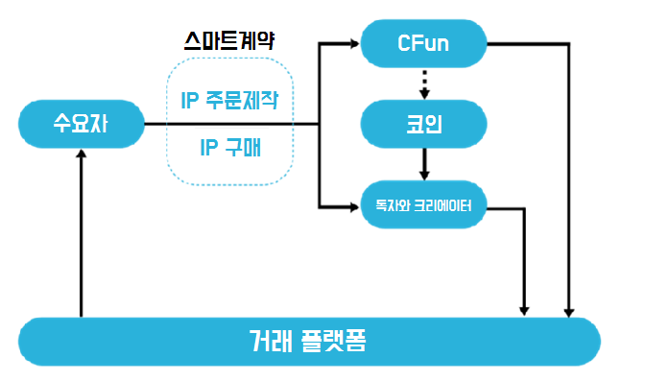
2.5.2 토큰 유통 모형
토큰 유통 모형
플랫폼의 작품 거래 성공 유형은 수요자의 주문 제작 IP와 크리에이터의 원작 IP 두 종류로 나뉩니다.
1. 수요자 주문 제작 IP
수요자는 CFun에서 스마트계약을 통해 상금 금액, 주제, 글자 수, 구독량, 목표 독자 등의 명시적, 비명시적 수요 지침을 설정할 수 있습니다. 콘텐츠 창작, 독자의 행위, 그리고 수요가 완전히 매칭되었을 때, 스마트계약은 자동으로 공헌도를 계산하고, 상금을 크리에이터(콘텐츠 창작)와 독자(가치 행위 제공)의 행위 비율에 따라 분배합니다.
2. 크리에이터 원작 IP
크리에이터는 개인의 기호와 수요에 따라 자발적으로 콘텐츠를 창작할 수 있고 독자는 구독을 할 수 있습니다. 콘텐츠가 일정 양의 팔로워을 축적을 했을 때, 콘텐츠는 비로소 IP가 됩니다. IP의 저작권 관리는 CFun에게 위임합니다. (만약 IP 제작이 끝난 후 2년 내에 거래가 성사되지 않는다면, 저작권은 다시 크리에이터에게 돌아갑니다) 만약 최후에 IP 거래가 성사된다면, CFun은 가치 계산법과 스마트계약을 통해 거래 수익을 분배하게 됩니다.
3. 상금 체제 모형
CFun은 초기의 CFun 1억 개를 꺼낼 수 있으며, 대략 4년에 걸쳐 상금을 크리에이터와 독자에게 분배합니다. 만약 크리에이터가 자유롭게 창작한 IP 작품이 누군가에 의해 구매된다면, 크리에이터는 그 중의 80%를 얻게 되며, 남은 20%는 유통 시장에서 CFun을 구매하여 상금 저장소를 보충하게 됩니다.
상금 저장소에서 CFun을 분배할 때, 수량은 주 요인(크리에이터 수, 독자 수, 구독 수, 작품 글자 수, CFun 가격, 상금 저장소 CFun 수량, IP 거래 금액)의 실시간 변화 추이에 따라 조절됩니다.
최종 목표: 상금 저장소의 수입과 수출은 변화 추이의 균형에 의해 형성되며, 매 달 “들어오는 CFun 포인트 = 나가는 CFun 포인트”의 수를 확실히 보장할 수 있습니다.

Slide 15
3
CFun 이력 및 비전
Experience and vision
3.1 중국 시장에서의 성공 이력
현재, 중국의 IT 업계는 상품 디자인, 유저 체험, 시장 확장, 비즈니스 시장 수요 분석, 소비 시장 경영 활성도, 상금 모형 설계 영역 등에서 일본, 한국 및 동남아 시장을 선도하고 있습니다. CFun은 중국 IT 회사 중 풍부한 이력을 가지고 있는 대표적인 회사입니다.
CFun은 2015년에 시작하여, UGC 크리에이터를 대상으로 아래의 상당한 업적을 이루었습니다.
1. 이미 21만 명의 회원을 보유하고 있고, 전체 마케팅 비용이 50만 위안을 넘지 않았으며, 평균적으로 모든 유저가 획득한 자본금은 약 2위안입니다. 이러한 성공 이력은 주로 SNS 운영과 마케팅에 있으며, 이 방법을 통해 안정적인 소셜 네트워크 그룹을 만들 수 있고, 일본, 한국 등 국제시장에서도 적용되고 있습니다.
2. CFun은 독점적인 협동 창작 형식으로, 강력한 소셜 네트워크 속성을 가지고 있습니다. 소셜 네트워크 창작은 즐거움과 영감을 주는 동시에 크리에이터 간의 소셜 관계에도 창작에 내재하는 구동력이 향상되어 작품 중의 모든 배역이 더 명확해지고 입체화 됩니다. 이와 같이 독자와 크리에이터의 관계는 독자와 작품간의 거리를 더 가깝게 할 뿐 아니라, 작품 창작 초기에 많은 팔로워를 빠르게 축적할 수 있도록 돕습니다.
3. KOL(Key Opinion Leader)의 가입은 팔로워의 가입도를 향상시킵니다. KOL은 CFun에서 창작 수준을 널리 알리며, 동시에 팔로워와의 협동 수요를 만족시킵니다.
4. 콘텐츠는 이야기의 주제, 소셜 네트워크의 주체입니다. 빅 데이터 운영과 우수 콘텐츠 선별을 통해, 소셜 네트워크의 콘텐츠를 CFun에 장기간 보관할 수 있습니다.
5. 여러 상황에 따라 성취감 획득은 원고료 획득과 동등하게 중요합니다. CFun을 경영하는 과정 중에, 유저가 원고료를 지불하지 않는 설정이 CFun을 중국 공동 창작의 순위권 회사가 될 수 있게 한 것 같습니다. 이러한 설정은 유저의 심리를 깊이 이해하는 점에서 시작되었고, 유저들도 이 점을 좋게 받아들여 CFun을 애용한 것 같습니다. 만약 우수한 IP에 대해서 경제적 상금을 수여할 수 있다면, 더 많은 뛰어난 크리에이터와 작품을 얻을 수 있을 것 같습니다.

Slide 16
3.2 대외적 발전 —— 해외 시장 개척
이차원 문화는 일본에서 시작되었으며, 한국, 동남아, 미국 등 국가에도 거대 규모의 시장을 가지고 있습니다. 이차원 문화는 모바일 인터넷에서 폭발적인 인기를 얻었고, 애니메이션, 만화, 소설 등의 수많은 우수 콘텐츠는 대중의 마음 속에 깊이 자리 잡았습니다. 수많은 애니메이션 배역과 소설 배역 또한 앞다투어 청소년의 우상이 되었습니다. 또한 모바일 스마트 단말기의 보급으로 소셜 네트워크는 IT 주요 상품이 되었으며, 이차원 문화는 소셜 네트워크에서 널리 전파되어 더 많은 작품들이 빠르게 인기를 얻게 되었습니다.
CFun의 계획은 일본과 한국을 중심으로 아시아 시장 확장을 하는 것을 국제 시장 진출의 첫 발걸음으로 정하였고, 중국 시장의 성공 이력을 참고함과 동시에 다음의 절차가 필요합니다.
1. 일본과 한국 유저의 사용 패턴에 맞춰, 상품을 개선 해야 합니다. 웹 페이지의 스타일이나 쌍방향 행위 등등 모두 목표 시장의 유저에 맞춰 조정해야 합니다. CFun의 현재 인터페이스 디자인은 일본 국적의 미술 고문 黒田宏人이 맡았습니다. 그의 디자인은 중국과 일본 유저들의 사용 패턴에 매우 흡사하여, 일맥상통한다고 볼 수 있습니다.
2. 일본과 한국의 이차원 소셜 네트워크 KOL과의 협력은 유저들을 끌어들일 수 있는 중요한 마케팅 활동입니다.
3. 일본과 한국의 만화 박람회는 매우 성대한 활동이며, CFun은 중점적으로 매년 수 백 회의 만화 박람회에서 마케팅 활동을 하고 있습니다.
4. 중국은 근래 IP 수요가 왕성합니다. 2016년 중국문화 오락산업 예상 규모가 3505억 위안이였으며, 동기 대비 11.8% 증가하였습니다. 중국의 IP시장 수요가 크게 증가함에 따라, 더 많은 IP 수요자와 투자자는 일본과 한국으로 시야가 옮겨졌습니다. 현재 시장 데이터로 미루어 보았을 때, 일본과 한국의 IP가격, 콘텐츠 형식, 제작 완성도, 전파력과 연장성 등 요소는 중국 시장에서 크게 성장할 수 있는 잠재력과 우수성을 갖고 있습니다. 중국 IP의 거대한 수요량은 콘텐츠 크리에이터와 독자를 포함한 해외판 CFun의 유저에게 거대한 매력을 가져다 줄 것입니다.
5. 국경 없는 플랫폼, 중국의 청년들이 생산한 IP는 해외의 수요자에게 신선함을 줄 수 있습니다.
중국 시장에서 이루어낸 성공 이력에 블록체인 기술과 CFun 토큰 시스템을 결합하여, CFun은 앞으로 18개월 이내에 일본과 한국 시장에서 매 월 3000개의 새로운 IP를 생산해내는 목표를 실현하고자 하며, 더 나아가 대만, 홍콩, 싱가폴 등 더 넓은 시장으로 확장하여 아시아 태평양의 가장 큰 UGC 콘텐츠 생산 플랫폼이 되는 것입니다.

Slide 17
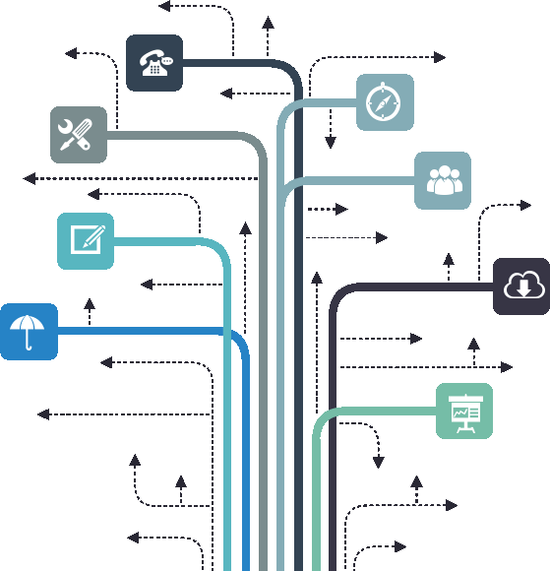
3.3 대내적 발전 —— 창작 영역 확장
CFun은 기타 창작 영역(만화, 음악 등)에도 CFun의 조직적 협동 창작을 통해 끊임없이 발전해 나갈 것입니다.
CoGC(콘텐츠 공동 창작) 개념은 문자 창작에만 적용 가능할 뿐 아니라, 만화의 스토리보드, 드로잉, 색칠, 음악의 작사, 작곡, 공연, 반주 등에 있어서도 매우 적합한 창작 방식입니다. 한 명의 주도자가 하나의 콘텐츠 소셜 네트워크를 개설하고, 이에 관련된 사람들이 참여하게 됩니다.
소셜 네트워크 구성원은 이 공동 창작 공간 안에서 각자 자신의 특기를 발휘하고, 공동으로 각자의 팔로워를 축적하여, 우수하고 완벽한 IP를 만들고, 함께 이익을 얻게 됩니다.

Slide 18
4
CFun 응용 영역
Application scenarios
4.1 IP 거래
IP 수요자의 IP 요구와 CFun 토큰 상금 계획은 스마트계약을 통해 CFun에 공표하고, 호감지수에 근거하여 IP의 가치를 판단합니다. 참여자는 스마트계약 규칙에 의거하여 콘텐츠를 생산하며, 자동으로 상금을 획득할 수 있습니다. IP 수요자는 콘텐츠를 획득하는 동시에 팔로워도 확보하게 됩니다.
4.2 VIP 구매 및 사용
독자와 크리에이터는 CFun 토큰을 통해 VIP를 구매하게 되고, 구매 후에는 그에 상응하는 전속 권리를 얻게 됩니다. 예를 들어, 크리에이터가 VIP를 구매하게 되면 작품을 우선적으로 게시할 수 있고, 독자가 VIP를 구매하게 되면 동일한 콘텐츠를 구독해도 일반 기타 구독자에 비해 더 많은 상금을 획득할 수 있습니다.
4.3 유료구독
크리에이터는 자신의 작품에 4가지 구독 양식을 설정할 수 있습니다.
1. 유료구독: 독자가 CFun을 지불하면 락이 걸려있던 콘텐츠들이 열리면서 더 많은 콘텐츠를 구독할 수 있습니다.
2. 일정기간 무료구독: 크리에이터는 더 많은 독자에게 자신의 유료 콘텐츠를 공개하기 위해, 일정기간 무료구독을 설정하여 독자에게 작품을 읽게 할 수 있습니다.
3. 포상구독: 크리에이터는 더 많은 독자를 끌어들이기 위해, 별도의 CFun 상금을 설정하여 독자에게 제공할 수 있습니다.
4. 자유구독: 구독에 제한이 없고, 독자는 CFun이 제공하는 기본 상금을 얻습니다.
4.4 콘텐츠 부가 서비스
크리에이터는 CFun 포인트를 구매 후 현상 형식을 통해 문학 작품을 만화, 게임, 음성, 영상 등의 기타 IP 형태로 제작하여 독자에게 제공하게 됩니다.
4.5 상금 수여 서비스
CFun은 IP 수요자에게 직접 소비자와 접촉할 수 있는 새로운 길을 제공합니다. 이 곳에서 IP 수요자는 자신이 원하는 주제의 그룹을 개설할 수 있고, 그룹 안의 유저들은 그에 상응하는 업무를 완성하여 소량의 CFun 포인트를 획득할 수 있습니다. 이렇게 얻은 자료는 설문 조사, 콘텐츠 기획, 창의적 구상 등에 쓰일 수 있습니다.
4.6 상호 알림 서비스
유저는 적정량의 CFun 을 소비하여 다른 유저에게 알림 메시지를 보낼 수 있고, 알림 메시지를 받는 유저에게 얼마의 CFun 포인트를 줄 것인지 또한 직접 설정할 수 있습니다.

Slide 19
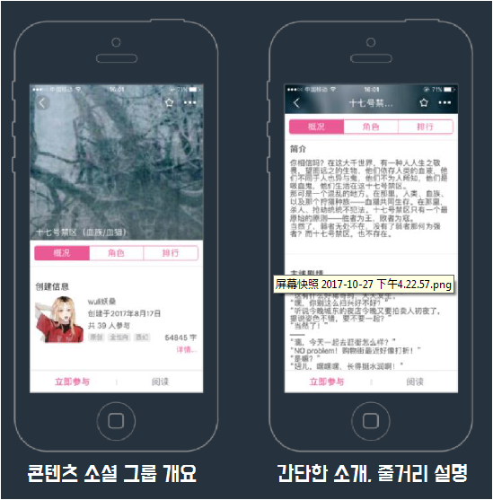
5
CFun 앱 간단소개
The foundation of CFun
5.1 CFun 콘텐츠 공동 창작 소셜 네트워크
CFun 앱은 중국에서 콘텐츠 공동 창작 소셜 네트워크를 건립하였으며, 주요 유저는 이차원 문화 유저입니다. 그들은 이 곳에서 개개인의 취미로 공동 창작을 하고, 자유롭게 그룹을 형성 및 관리하며, 각양각색의 콘텐츠 소셜 네트워크를 운영합니다.
콘텐츠 소셜 네트워크에는 이미 20만 명의 콘텐츠 크리에이터가 있고, 평균 모든 크리에이터가 하루에 80분 정도 창작 활동을 하며, 2900자를 기록합니다. 또한 6만 개의 자체적인 콘텐츠 그룹이 있으며, 이미 7만 개 이상의 스토리를 창작 해냈습니다. 창작된 스토리 중 《왕자영요(王者荣耀)》는 199명의 크리에이터가 참여하였고, 이미 541.7만 자를 기록했습니다. 《행복한 고양이 커피(幸运喵咖啡)》는 200명의 크리에이터가 참여하였고, 364만 자를 기록되었으며, 211.4만 개의 평론을 보유하고 있습니다. 웹툰 앱 콰이칸만화(快看漫画)에서 구독수가 7000만 회를 초과했습니다.

Slide 20
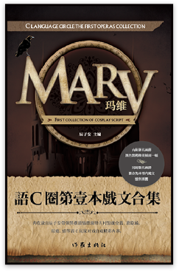
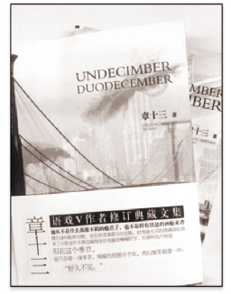
5.2 CFun 콘텐츠 소셜 네트워크에서 획득한 업적
CFun은 다년간 콘텐츠를 축적했으며, 콘텐츠 크리에이터의 가치 보호 및 전달을 실현하기 위해, CFun은 2016년부터 다양한 영역의 콘텐츠 수요에 대한 연구를 진행했습니다.
5.2.1 CFun의 IP로 제작한 작품:
(1) 44명의 CFun 유저가 공동으로 창작한 코스플레이 분야 첫 번째 희극 전집《MARV》을 출판했습니다.
(2) 유저가 스스로 자신의 소설집 《UNDECIMBER DUODECEMBER》을 출판했습니다.
《UNDECIMBER DUODECEMBER》

Slide 21
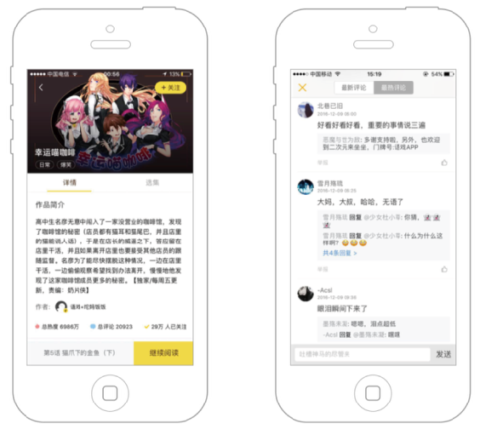
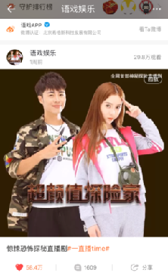
(3) CFun 콘텐츠 플랫폼 자체 제작 만화 《행복한 고양이 커피(幸运喵咖啡)》, 《디오니소스의 애도가(狄俄尼索斯的挽歌)》 IP가 있습니다. 《행복한 고양이 커피(幸运喵咖啡)》는 웹툰 앱 콰이칸만화(快看漫画)에서 이미 6986만 번의 구독과 20923개의 평론이 있습니다.
《행복한 고양이 커피(幸运喵咖啡)》
5.2.2 인터넷 방송/ 단막극 촬영
중국 ELong(艺龙, 중국 온라인 여행사), Xtep(特步, 중국 유명 스포츠 브랜드), HaoBaShi(好巴食, 중국 스낵 브랜드) 브랜드와 협력하여 기업이 원하는 주제와 방향으로 영상을 촬영하며 참신한 콘텐츠 표현 방식을 선보였습니다.

Slide 22
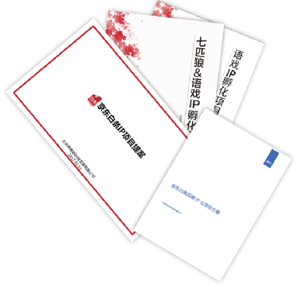
5.2.3 기업 IP 이미지 제작
(1) Xtep 이차원 온라인 콘텐츠 전달 공급상
CFun은 대만 연예인 왕동성(汪东城)을 Xtep (特步, 중국 유명 스포츠 브랜드) 운동화의 메신저로 선정하여, 이차원 유저와 더 쉽게 소통할 수 있는 방식으로 왕동성과 그의 팬들을 서로 연결시켜 Xtep 브랜드의 콘텐츠를 전달시켰습니다.
Xtep 콘텐츠 전파
(2) 봄비 마스크팩(春雨面膜), ELong(중국 온라인 여행사), Septwolves(남성복 브랜드), 경동금융(京东金融) 등의 브랜드와 IP 콘텐츠를 협력 진행했습니다.
브랜드 IP 계획안

Slide 23
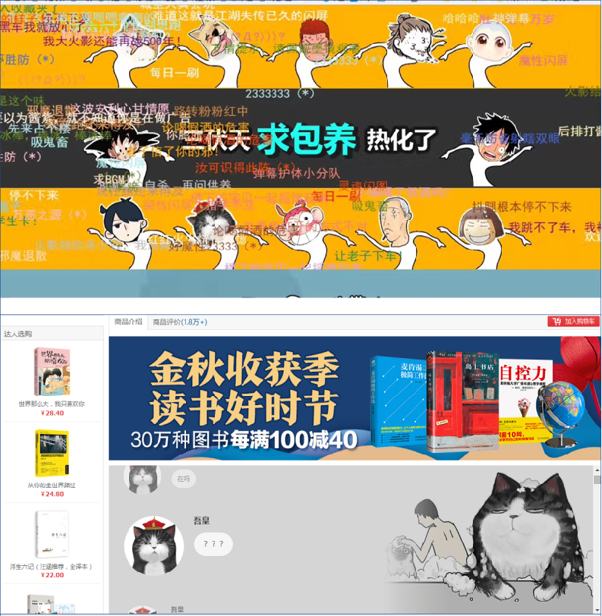
5.2.4 전자상거래 소비 업그레이드
CFun은 경동도서(京东图书)와 콘텐츠 독점 공급 계약을 체결했으며, 이미 경동도서의 도서 상세설명 페이지와 콘텐츠 페이지에 적용되어 있습니다. 2개월 동안의 A/B 테스트를 통해, 도서 상세설명 페이지에 고객이 머무르는 시간 데이터를 분석하여 주문량이 9% 상승했고, 구매 전환율 또한 8% 상승했습니다. 앞으로도 경동도서와 함께 콘텐츠 창작 상금 수여 방식을 이용해 CFun 플랫폼에서 사업 협력 방식을 발표하고, 다량의 도서와 콘텐츠 수량의 매칭 문제를 해결할 것입니다.
경동도서(京东图书) 이차원 콘텐츠 판매 페이지

Slide 24
6
발전 연대표
Timeline
2014년 9월 CFun (Beijing Higgses Technology Inc.) 설립
2014년 11월 Xue Manzi 및 PreAngel의 엔젤 투자 획득,
소셜 네트워크 플랫폼 연구 개발 시작
2015년 2월 제 1차 사업 종료.
2015년 3월 이차원 언어 코스플레이 영역의 연구를 통해
소셜 네트워크 공동 창작 프로젝트 CFun을 시작하기로 결정.
2015년 5월 Xue Manzi 및 오락광장의 백 만위안 Pre-A 투자 획득.
2015년 7월 CFun 베타 버전 출시, 5일 동안 700개가 넘는 피드백 정보 수집.
2015년 9월 CFun 1.0 버전 출시, 2시간 만에 5000명 이상 다운로드 성공.
2016년 5월 대량의 콘텐츠 수요에 대해 연구하여 다양한 영역에서 콘텐츠 협력 시작.
(콘텐츠 인터넷 방송, 창업 브랜드 IP 육성, 중소기업의 콘텐츠 지원 등)
2016년 11월 콘텐츠 크리에이터 10만 명 초과, 창작 글자 수 1억 자 초과.
2017년 4월 경동도서와 실시간 콘텐츠 평가 협약을 맺고,
2000개 SKU의 콘텐츠는 파트너 협약을 맺음.
2017년 5월 주주 Xue Manzi와 Cross-Straits Youth Capital의 추가 투자 획득
2017년 6월 콘텐츠 크리에이터 15만 명 초과, 창작 글자 수 2억 자 초과.
2017년 6월 CFun의 현존사업과 블록체인 기술을 결합하여 업무 구조 개선.
2017년 10월 CFun 화이트 페이퍼 발표.
2017년 12월 CFun 프로젝트 토큰 사전 판매 시작.
2018년 7월 CFun 데모 버전 완성.
2018년 8월 CFun 개발 완성 및 정식 운영 시작.
앞으로 기록해야 할 미래……

Slide 25
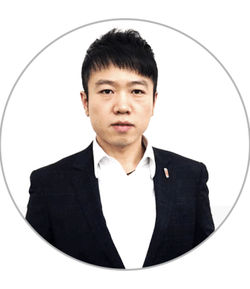
7
CFun팀 팀원소개
Team
Jia Peijun, CEO, 최고 경영자
Digital Media Group 창시자. 최고 경영자.
풍부한 UGC 콘텐츠 분야 창업 경력을 갖고 있으며,
민첩한 사업 감각 및 통찰력으로
업무 및 비즈니스 방면에 조예가 깊습니다.
Liu En, 블록체인 기술 고문
캐나다 국적의 화교, 모건스탠리 투자 위험 분석가.
캐나다 비트코인 거래 플랫폼 창시자.
블록체인 기술 전문가.
Chen Qingyue, 프로젝트 고문
특허 금융 분석가. 벤처 투자자. 창업가.
금융 시스템 설계 분야의 베테랑.
前 영국 골드만삭스 은행 재직,
런던 Pamplona 헤지펀드 재직.
现 런던 비즈니스 금융 대학 MBA 강사.
Ning Chao, 프로젝트 고문
10년의 경영 경력.
(금융, 비즈니스 등 방면의 풍부한 경력)
영국 Imperial College 수학자.
벤처 투자, 엔터테인먼트, 하이테크놀로지 등
다영역의 업종을 초월한 경력을 갖고 있습니다.

Slide 26
Chen Zi’an, 콘텐츠 파트너
이차원 코스플레이 문화 KOL.
6천명의 팔로워가 있음.
'천씨 가족’ 창시자.
QQ 팬 12만명 보유.
이차원 언어 코스플레이 영역의 첫 번째 전집《玛维》편집자.
Chen Yonghu, 기술 총 감독
前 北京光芒星空信息技术有限公司 연구 개발 책임자.
6년의 모바일 어플리케이션 개발 경력을 갖고 있으며,
Android&iOS와 Linux 시스템 개발에 통달했습니다.
이동 통신에 대한 깊은 연구 경험이 있으며,
이더리움과 스마트계약 개발의 달인입니다.
KB Shinya, 콘텐츠 고문
인터넷 가수.
前 Kugou 유행 음악 순위 1위.
前 B사이트 음악 부문 팔로워 순위 5위.
전체 순위 28위. (2016년도)
Tianshui Sanqian, 콘텐츠 고문
항주에서 온 코서(coser).
아름다운 외모로 자주 여자로 오해 받으며,
다양한 작품 스타일을 갖고 있고,
무대 공연 또한 능숙합니다.
다른 코스플레이 분야의 작품들이
(安碧成,狐仙,冲田总司 등) 널리 유행했습니다.

Slide 27
8
맺음말
Conclusion
CFun은 전세계 크리에이터들이 조직적으로 공동 창작(CoGC)을 완성하도록 도움을 주는 소셜 네트워크로, 블록체인 기술을 통해 판권 및 권리 행사를 확립합니다.
CFun만의 특허받은 계산법을 통해 IP 시장 가치를 예측하여 수요자의 요구와 매칭하여주고 스마트계약을 통해 창작의 공헌도를 계산하여 작품 거래를 완성시킵니다.
CFun 생태계를 통해, CFun은 중소형 IP 수요자에게 합리적인 가격으로 적합한 IP를 구매할 수 있도록 도와주며, IP를 신속히 현금화할 수 있도록 도와주어 크리에이터 개인 데이터 자산의 가치를 보호하고 전달하는 것입니다.

Slide 28
9
면책 성명
Disclaimer
본 문서는 사업 소개만을 목적으로 하며, 어떠한 투자 견해와 건의는 다루고 있지 않습니다. 또한 계약과 승낙에 관한 어떠한 형식도 갖추고 있지 않음을 알려드립니다.
본 사업은 참여자가 반드시 사업 리스크를 명확하게 이해해야 하므로, 투자에 참여하는 모든 투자자는 사업 리스크를 이해하고 받아들인 것으로 간주되고, 일어나는 모든 결과에 대해 스스로 부담한다는 것을 전제로 합니다. 그렇기에 본 사업 팀은 일어나는 직접적이거나 간접적인 모든 손실에 대해 어느 책임도 지지 않음을 알려드리는 바 입니다.
본 사업의 면책 성명은 아래의 내용을 포함합니다. (이하 내용 외에도 다른 리스크가 있음을 미리 알려드립니다.)
a) 토큰 값이 오르는 것은 보장할 수 없으며, 상황에 따라 값이 떨어질 수도 있습니다.
b) 토큰은 소유권도 아니고 통제권도 아닙니다. 본 사업은 어느 한 개인에게 또는 관련 사업 및 응용 계획을 가진 단체에게 권한을 수여할 수 없습니다.
c) 토큰은 분실, 도난, 사기 등의 여러 형식으로 리스크가 있을 수 있습니다.
d) 관련 사법 단속의 위험이 존재합니다. 가상화폐는 이미 전세계 모든 국가의 감독 대상이므로, 만약 감독 주체가 도입하거나 압력을 가한다면 본 사업 자체와 사업 화폐는 영향을 받을 수 있습니다.
e) 본 사업과 사업 화폐는 개인과 조직의 적은 관심으로 인해 사용 가능성이 작을 수 있습니다.
f) 본 사업과 사업 화폐는 본 사업 자체 또는 투자자의 기대치에 못 미칠 수 있습니다.
g) 해커의 공격 위험성이 있습니다.
h) 사업에 허점이 있을 수 있고, 해체의 위험 또한 있습니다.
본 사업 팀은 구체적인 거래소 상장에 관해 보장하지 않으므로, 투자자는 이러한 리스크를 숙지하신 후에 투자를 진행하시기 바랍니다.
본 사업 팀은 비즈니스 관계가 끊어지거나 클레임 등의 이유로 모두가 어려워지는 상황이 있을 수 있습니다. 사업 팀은 타격을 입을 수 있으며 해체 가능성 또한 존재함을 알려드립니다.
본 사업 관련 홈페이지 또는 온라인 지갑에서 문제가 발생할 수도 있습니다.
기타 예상 밖의 위험들
만약 본 사업의 발전 방향과 가상화폐 관련 발생 가능한 위험을 숙지한 게 아니라면, 토큰 사전 판매에 참여를 권하지 않습니다. 암호화된 화폐는 위험성이 더 크기에 투자 참여에 있어서 신중해야 합니다. 토큰 사전 판매에 참여한다면, 참여자의 크라우드펀딩 디지털 자산은 환불되지 않습니다. 본 사업은 합법성, 시장수요, 기술성 또는 기타 통제 불가능한 원인으로 인해 얼마든지 사업 개발, 발전 실패의 가능성이 있습니다.

